Slide 1
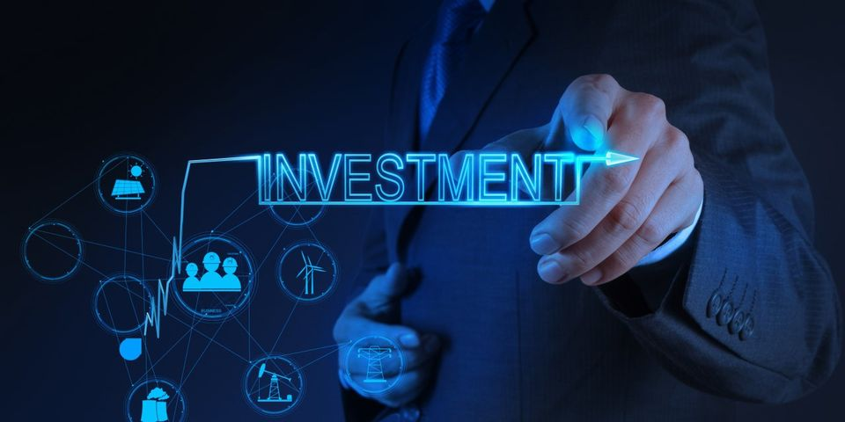
MIF
(My Investment Formula)
기획 및 제작
박정연
PRESENTATION START

Slide 2
목차
04
03
02
데이터 확보 및 진행계획
01
역할
주제 및 목표
동기

Slide 3


동기
퀀트(Quant) 수업을 들으면서 조금씩 주식(투자)에 흥미를 가지게됨.
현재와 미래를 봤을 때 주식을 하진 않더라도 어느정도 관심을 가져야할 필요성을 느낌.

Slide 4


주제 및 목표
주식에 관심을 가져보자.
나만의 투자 공식을 만들어보자.

Slide 5
역할
자료수집 및 전처리
크롤링
What do I do ?
What do I do?
텍스트 바인딩 및 딥러닝 구축
공식 만들기

Slide 6
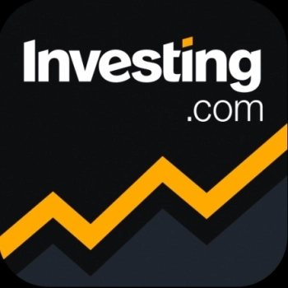
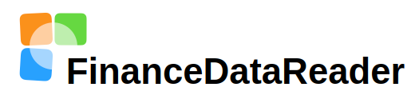

데이터 확보
Tag
Tag
Tag
Tag
Tag
Tag
Tag
Tag
Tag
#
#
#
#
#
#
#
#
#
A
A
A
A
A
A

Slide 7




진행 계획
2022.05.06 ~ 2022.05.12
자료수집 및 전처리
크롤링
텍스트 바인딩 및 딥러닝 구축
공식 만들기

Slide 8

PPT PREESNTATION
Enjoy your stylish business and campus life with BIZCAM

